Slide 1
A Neural Attention Model for Sentence Summarization
https://aclweb.org/anthology/D15-1044
이명재

Slide 2
intro

Slide 3
추상적 요약
원본의 일부가 나타나지 않는 표현
Representation이 original 과 다름
Type of summary
Compressive
Deletion (단어 삭제)
Extractive
Deletion
Reordering (단어 이동)
Abstractive
Arbitrary transformation (단어 변경)

Slide 4
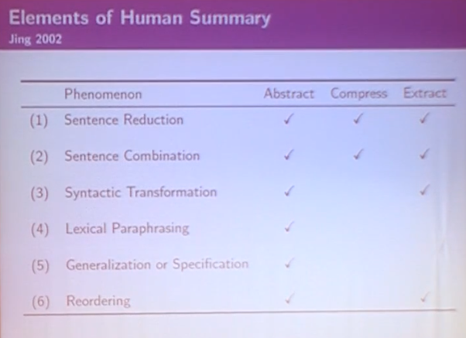
사람들이 하는 summary를 연구한 결과
추상적 요약에 모두 포함됨

Slide 5
Past work
사람들이 만든 summary 와
원본 문장인 original 로
Alignment 를 만들어서 사용
Why?
Original 과 summary의 two sentence 의 combination 는
Compressive
Extractive
Abstractive
로 3개의 시스템으로 표현이 가능함
Alignment 는 두 문장의 조합으로 Abstractive 를 표현할 수 있다.

Slide 6
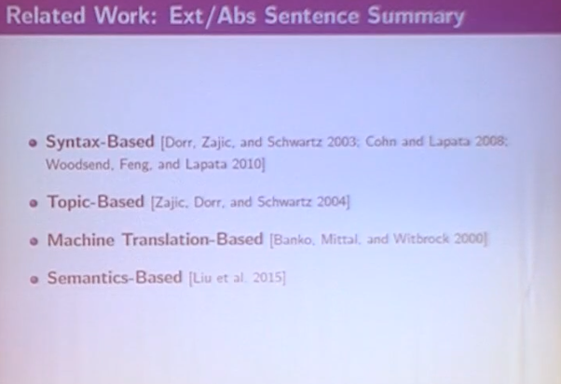
Abstractive 에는 4가지 타입이 있는데
이 논문은
Machine Translation 접근법을 선택

Slide 7
Attention based a soft alignment approach
Soft alignment 로 다음 단어 예측
Soft alignment 로 long sentence 에 robust
Encoder - Decoder 스타일이 아님
Original 과 summary 의 alignment 는 soft alignment 이기 때문에 alignment 가 명시적이지 않음
하지만 summary 에는 명시적 syntax(구문) representation 이 필요
왜 필요?
추상적 요약이 syntax complete 에 가깝게 보여지는 사실 때문
올바른 요약을 하기 위해서 full syntax 가 필요

Slide 8
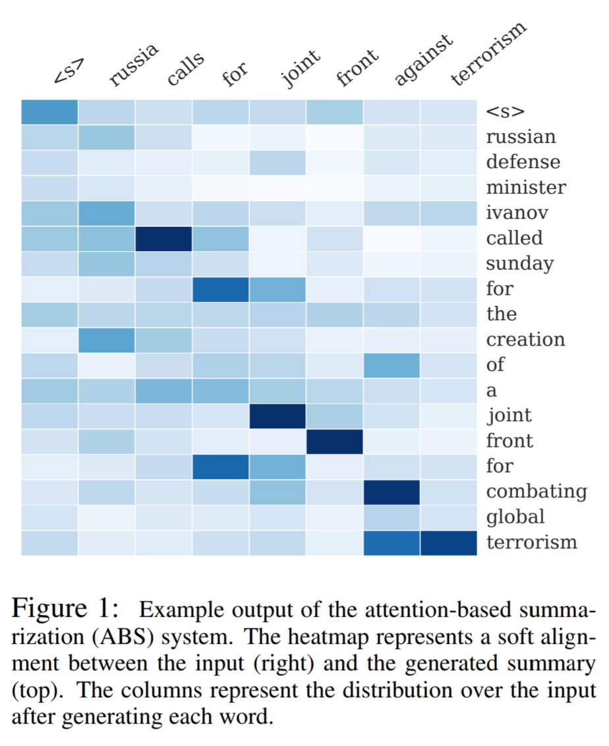

Slide 9
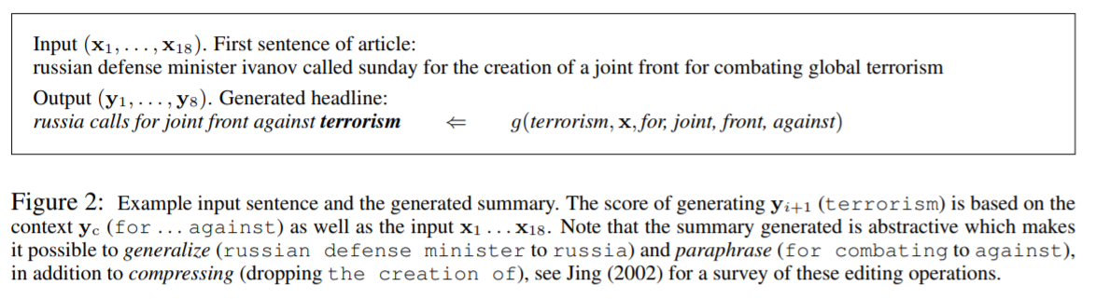
Generation step 인 language model 에서는
abstractive 를 추출 -> 요약을 생성
이 모델은 Attention을 하는 Encoder model 과 language model, 2개를 같이 훈련함

Slide 10
model

Slide 11

Source language model = p(x)
Summary language model = p(y)
Channel model = p(x | y)
우리가 찾고자 하는 Inference model = p(y | x)
베이즈 이론으로 구할 수 있다.
요약 분포에서 원본 분포를 추론하는 과정에서 likelihood를 max 한 것이 language model 인 inference model 의 likelihood 를 최대화 한 것 과 같다.

Slide 12
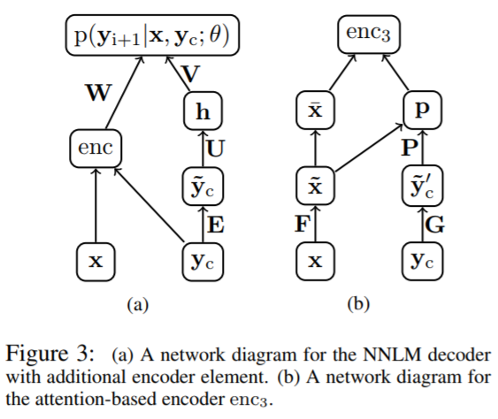
모델 도식화

Slide 13
enc (= Encoder)
1. Bag of words
2. Convolution
3. Attention
enc 는 총 3 type 이 있는데
여기선 Attention based encoder 만 다룬다

Slide 14
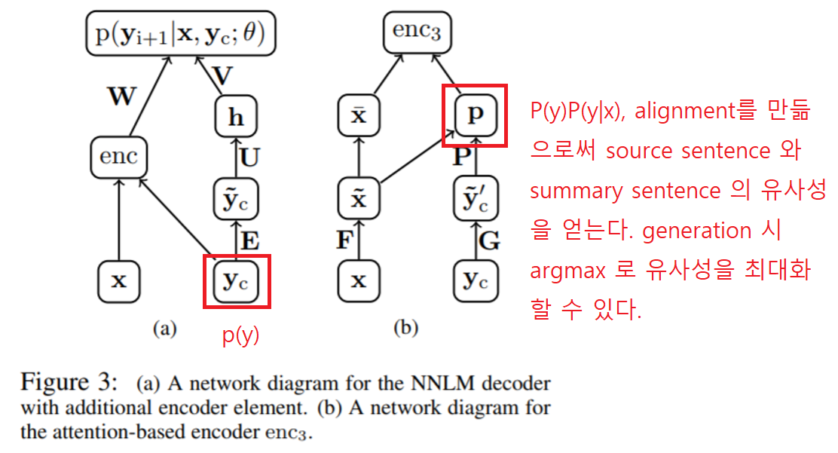

Slide 15
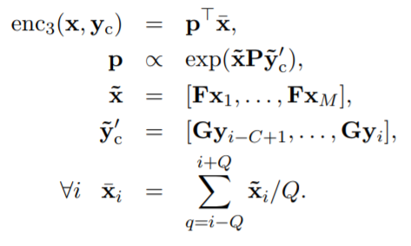
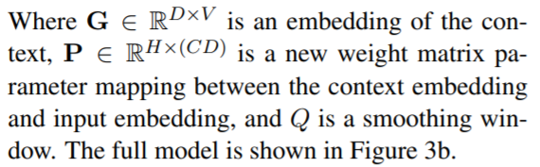
추상적 Alignment 만드는 Encoder model
Q 는 smoothing window 인데 설명이 없다.

Slide 16
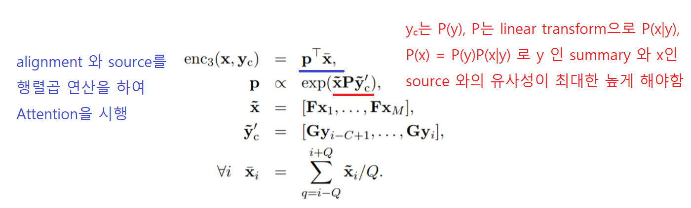

Slide 17
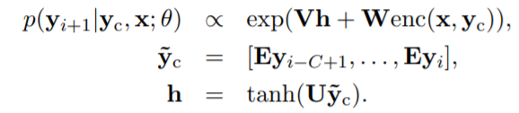
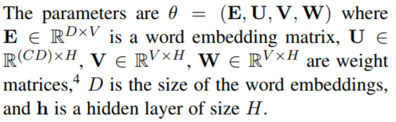
Generation step = Language model
Next word 는 greedy decoder 가 아닌 beam search decoder 를 사용
Vh 가 y_{c} 의 linear transform 인데 전체 문맥 + 다음 단어 전의 고정된 길이의 요약 단어들. 이 representation으로 예측

Slide 18
Score function

Slide 19


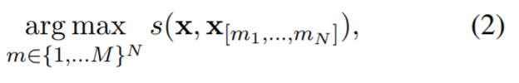



Slide 20







Summary vocabulary 는 전부 0~1 사이의 값을 가진다
s 는 score function 의 약자

Slide 21
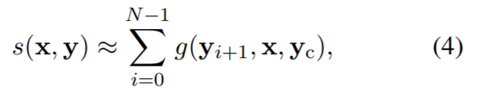
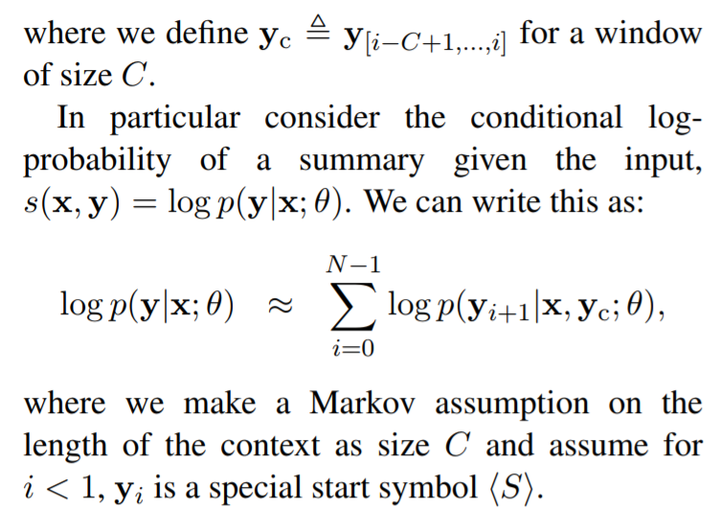
Focus on abstractive scoring function

Slide 22
Loss Function

Slide 23
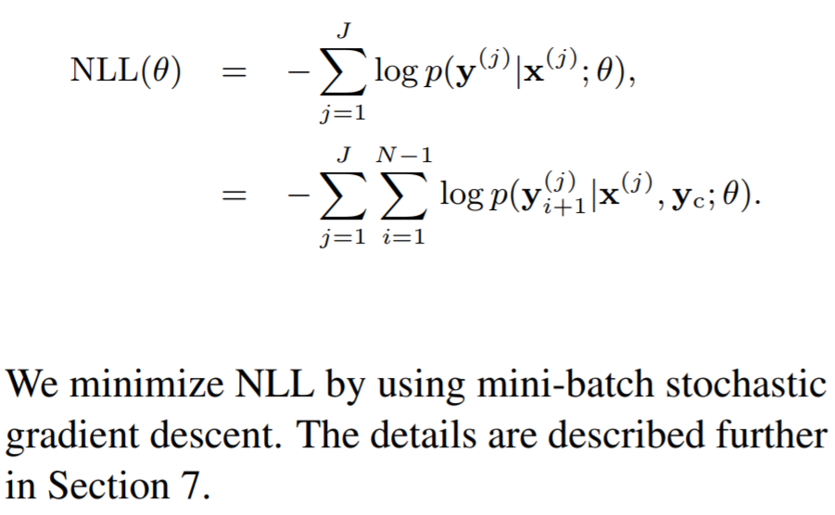
Loss function = negative log likelihood

Slide 24
모델 비교

Slide 25
데이터 셋 1
The standard sentence summarization evaluation set is associated with the DUC-2003 and DUC2004
The data for this task consists of 500 news articles from the New York Times and Associated Press Wire services each paired with 4 different human-generated reference summaries (not actually headlines), capped at 75 bytes.
This data set is evaluation-only

Slide 26
데이터 셋 2
In addition to the standard DUC-2014 evaluation,
we also report evaluation on single reference headline-generation using a randomly held out subset of Gigaword.
Gigaword contains around 9.5 million news articles sourced from various domestic and international news services over the last two decades.
평가 데이터지만 훈련용에 가까워서 훈련으로도 쓰이고 있다.

Slide 27
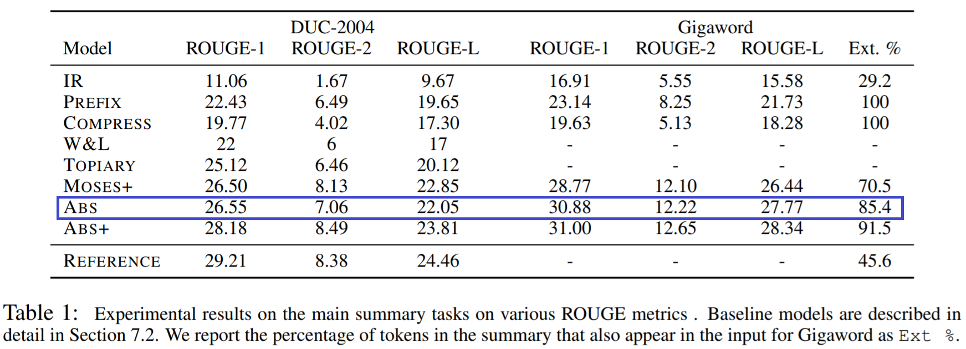

Slide 28
